Slide 1
আজকের পাঠে তোমাদের
স্বা
গ
ত
ম

Slide 2

মোঃ আবুল হাসান
সহকারী মৌলভী
ছালেহাবাদ এম এস দাখিল মাদ্রাসা
মোবাইল নম্বর – ০১৭৪৫৫৭১৪৩৬
E-mail: hassan88only@gmail.com
Notes:
শিক্ষক মহোদয়- নিজ বিদ্যালয়ের ক্ষেত্রে এই স্লাইডটি চাইলে Hide করেও রাখতে পারেন।

Slide 3

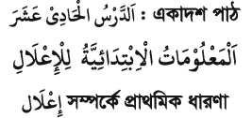
পাঠ পরিচিতি

Slide 4
শিখনফল
পাঠশেষে শিক্ষাথীরা
اجوفএর পরিচয় বলতে পারবে ।
قال باعا نال তালিল করতে পারবে।
قيل صيغ এর ব্যাখ্যা করতে পারবে।

Slide 5
নিচের চিত্র গুলো
দেখি
قول - قال

Slide 6
قُوِلَ – قِيٌلَ

Slide 7

আজকের পাঠ

Slide 8



Slide 9
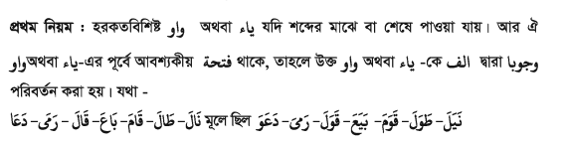

Slide 10
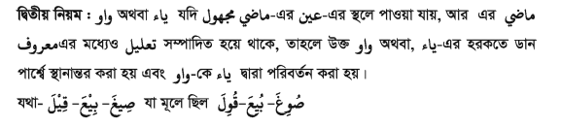

Slide 11
একক কাজ
قِيٌلَ
মুলে কি ছিল?

Slide 12
মূল্যায়ণ
قال
তালিল কর

Slide 13
বাড়ির কাজ
نال – دعا এর তালিল করে আনবে

Slide 14
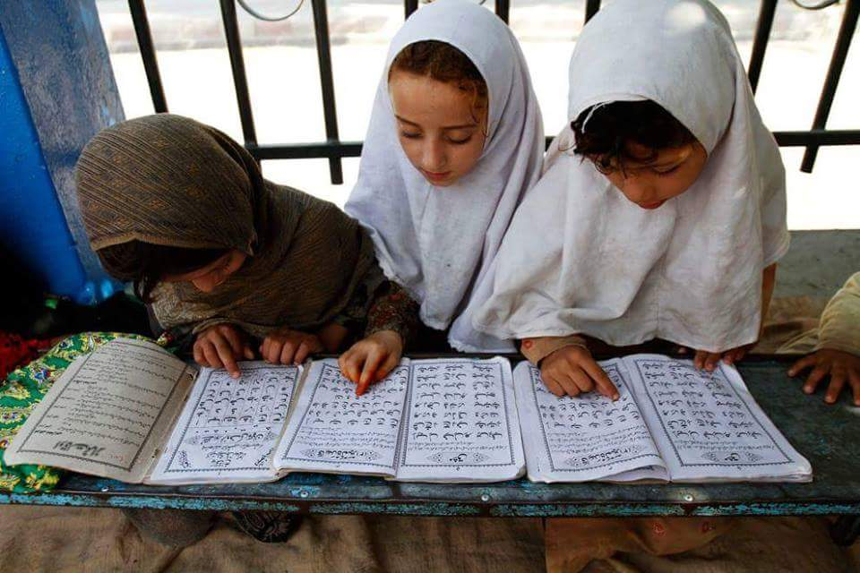
আল্লাহ হাফেজ
Notes:
সবাইকে ধন্যবাদ জানিয়ে শিক্ষক মহোদয় পাঠ শেষ করতে পারেন।

